Slide 1


Hybrid Mobile App Development
Estruturas de Dados

Slide 2

Estrutura de Dados
O que são
Estrutura de dados são formas diferentes de armazenarmos dados nos nossos programas.
Quando estamos lidando com dados e transferências, é essencial usarmos a estrutura mais adequada, para termos a otimização de performance e de uso de memória

Slide 3
Estrutura de Dados
Dados x Informação
Qual a diferença entre Dados e Informação?
Como minimizamos o uso de dados?

Slide 4
Estrutura de Dados
Array
Um array é a estrutura de dados mais conhecida e utilizada
Consiste em uma sequência de espaços na memória, e cada espaço tem um objeto atribuído, com um index

Slide 5
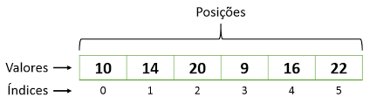
Estrutura de Dados
Array

Slide 6
Estrutura de Dados
Array
E quais são as vantagens e desvantagens de um Array?

Slide 7
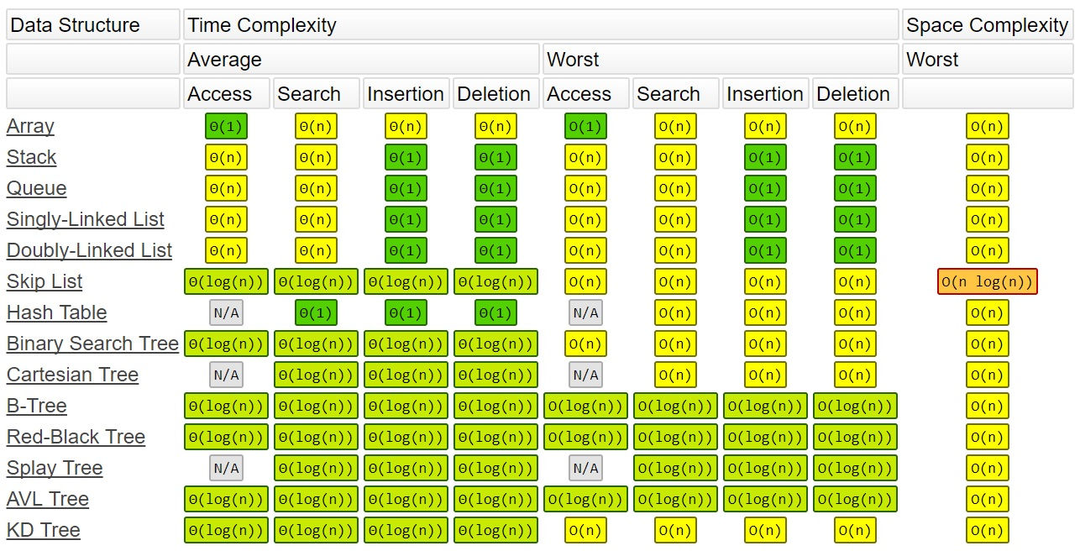
Estrutura de Dados
Array
E quais são as vantagens e desvantagens de um Array?

Slide 8
Estrutura de Dados
Array
E quais são as vantagens e desvantagens de um Array?

Slide 9
Estrutura de Dados
Disclaimer
Acesso: Sabemos onde está o item que estamos buscando
Busca: Não sabemos onde ele está

Slide 10
Estrutura de Dados
Array
Vimos que para acessar um dado num Array, desde que saibamos o index dele, é muito rápido, é apenas uma operação
Isso porque, por ser sequencial, temos acesso direto ao endereço de memória

Slide 11
Estrutura de Dados
Array
E por que para inserirmos ou deletarmos um dado temos uma complexidade O(n)?
Para isso, precisamos pensar na alocação de memória do computador, e como é utilizada para salvarmos dados

Slide 12
Estrutura de Dados
Array
E por que para inserirmos ou deletarmos um dado temos uma complexidade O(n)?
Para isso, precisamos pensar na alocação de memória do computador, e como é utilizada para salvarmos dados

Slide 13
Estrutura de Dados
Array
Caso de memória ao lado já alocada:
Precisamos copiar todo o Array para outro local da memória

Slide 14
Estrutura de Dados
Array
Caso de memória ao lado já alocada livre:
Ainda assim, precisamos deslocar em média metade do Array para o lado

Slide 15
Estrutura de Dados
Array
A verdade é que o Array, possui um tamanho fixo. Inclusive é possível gerar Arrays vazios com tamanho fixo.
Cada inserção ou deleção, criamos um novo Array do zero

Slide 16
Estrutura de Dados
Array
Esse é o principal motivo pelo qual para grandes entradas de dados, não usamos Arrays, se tornaria inviável
Para pequenos valores de dados (pequenos para um computador) torna a vida do programados muito mais fácil

Slide 17
Estrutura de Dados
Disclaimer
Como o professor sempre diz: Programar é sempre um ato de trade-off
As vezes, usamos uma estrutura de dados menos otimizada, que torna o código muito mais simples e legível

Slide 18
Estrutura de Dados
Stack e Queue (Pilha e Fila)
Stack e Queue são estruturas bem parecidas, com uma pequena diferença
São estruturas que os valores só podem ser acessados em sua ordem específica

Slide 19
Estrutura de Dados
Stack e Queue (Pilha e Fila)
Stack: First in First Out (FIFO)
Queue: First in Last Out (FILO)

Slide 20
Estrutura de Dados
Stack e Queue (Pilha e Fila)
No caso de Pilhas e Filas, só podemos colocar ou tirar valores em sua ordem, não podemos acessar os outros.

Slide 21
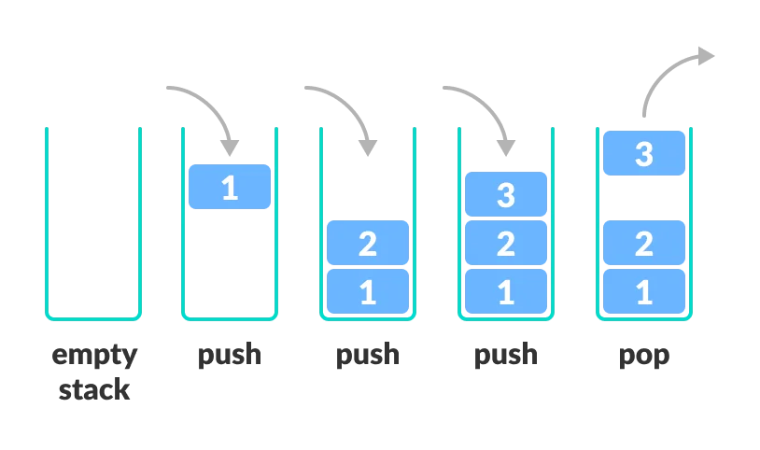
Estrutura de Dados
Stack (Pilha)

Slide 22
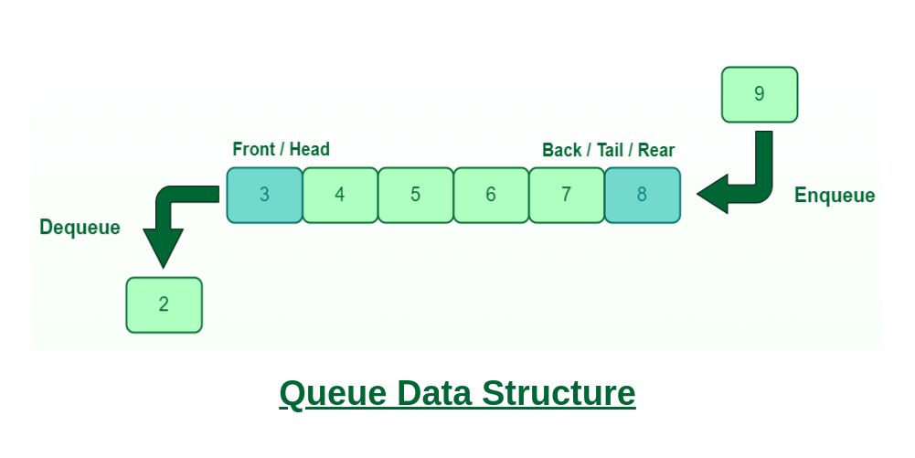
Estrutura de Dados
Queue (Fila)

Slide 23
Estrutura de Dados
Array
E quais são as vantagens e desvantagens de um Array?

Slide 24
Estrutura de Dados
Stack e Queue (Pilha e Fila)
Onde usamos Pilha e Fila??

Slide 25
Estrutura de Dados
Stack e Queue (Pilha e Fila)
Fila:
Mensageria (requests)
Ordem de execução

Slide 26
Estrutura de Dados
Stack e Queue (Pilha e Fila)
Pilha:
Execução de funções do programa
Análise sintática

Slide 27
Estrutura de Dados
Linked List
Linked List é uma estrutura de dados similar ao Array, em que temos uma ordem, e podemos acessar qualquer dado dentro
A diferença é que ao invés de termos index para cada espaço, temos o primeiro espaço apenas, e dentro dele, o endereço para o próximo

Slide 28
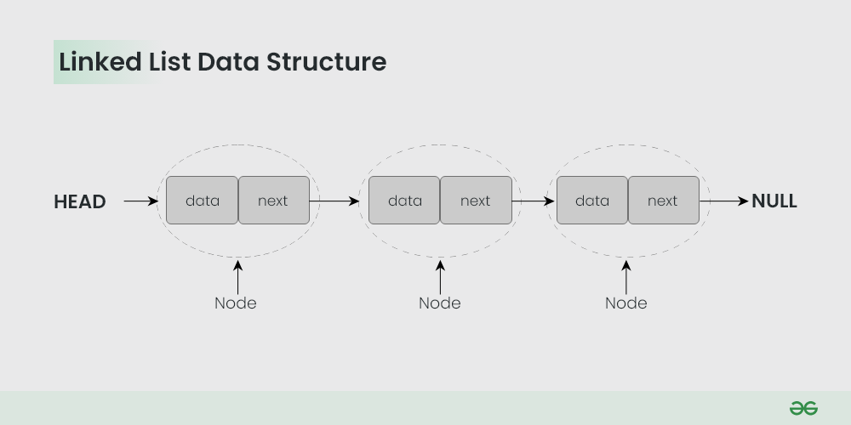
Estrutura de Dados
Linked List

Slide 29
Estrutura de Dados
Array
E quais são as vantagens e desvantagens de um Array?

Slide 30
Estrutura de Dados
Linked List
A Linked List é muito mais rápida para inserção do que o Array, mas mais devagar para o acesso…
E por que?

Slide 31
Estrutura de Dados
Linked List
O acesso ser mais devagar, é esperado, já que para acessar, por exemplo, o 6o dado, temos que passar por todos os outros dados antes, percorrendo o caminho dos endereços de próximo nó

Slide 32
Estrutura de Dados
Linked List
Mas por que inserir e deletar dados é tão mais rápido?

Slide 33
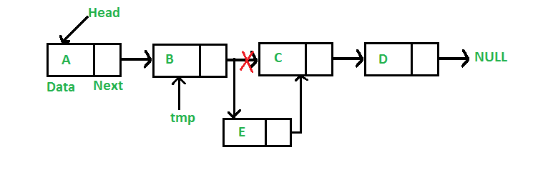
Estrutura de Dados
Linked List

Slide 34
Estrutura de Dados
Linked List
Nós não precisamos reescrever nem realocar nada em uma linked list, basta mudarmos para onde estamos apontando o next e conseguimos facilmente inserir um dado
Para deletar, é muito similar

Slide 35
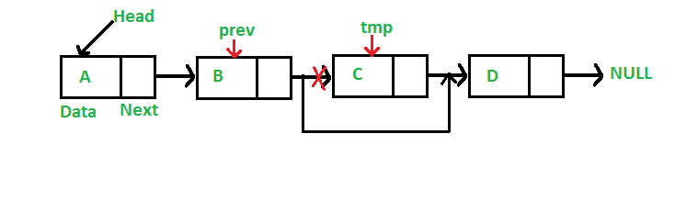
Estrutura de Dados
Linked List

Slide 36
Estrutura de Dados
Linked List
Tá… Mas essa é a singly-linked list, ou seja, uma lista que é unicamente ligada
E a doubly-linked list, uma lista duplamente ligada?

Slide 37
Estrutura de Dados
Doubly Linked List
Ela nos permite deletar um elemento sem precisar da referência do elemento anterior
Nos permite percorrer a lista nas duas direções, podendo ser levemente mais performática em alguns casos

Slide 38
Estrutura de Dados
Binary Search Tree (Árvore binária)
É uma estrutura de dados de árvore, mas com apenas 2 possibilidades, esquerda ou direita
Muito boa para inserir dados que possuem algum tipo de ordem natural, mas estão desordenados

Slide 39
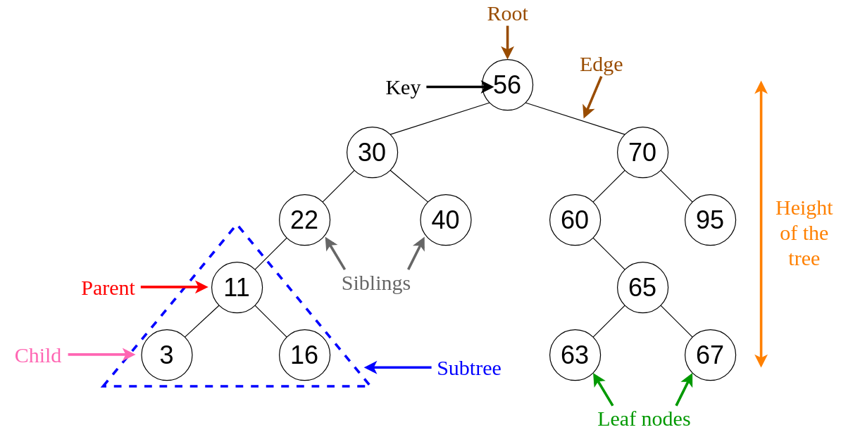
Estrutura de Dados
Binary Search Tree (Árvore binária)

Slide 40
Estrutura de Dados
Binary Search Tree (Árvore binária)
Geralmente é usada utilizando valores únicos, que podem ser comparados, e devolvem uma ordenação entre 2 objetos.
Objetos menores ficam a esquerda, e maiores ficam a direita do nó

Slide 41
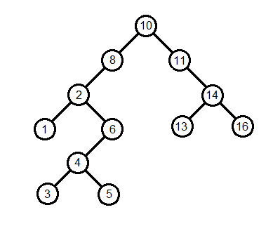
Estrutura de Dados
Binary Search Tree (Árvore binária)

Slide 42
Estrutura de Dados
Binary Search Tree (Árvore binária)

Slide 43
Estrutura de Dados
Binary Search Tree (Árvore binária)

Slide 44
Estrutura de Dados
Binary Search Tree (Árvore binária)

Slide 45
Estrutura de Dados
Binary Search Tree (Árvore binária)

Slide 46
Estrutura de Dados
Binary Search Tree (Árvore binária)
Como fazemos a inserção de um novo dado, ou nó, na nossa árvore?

Slide 47
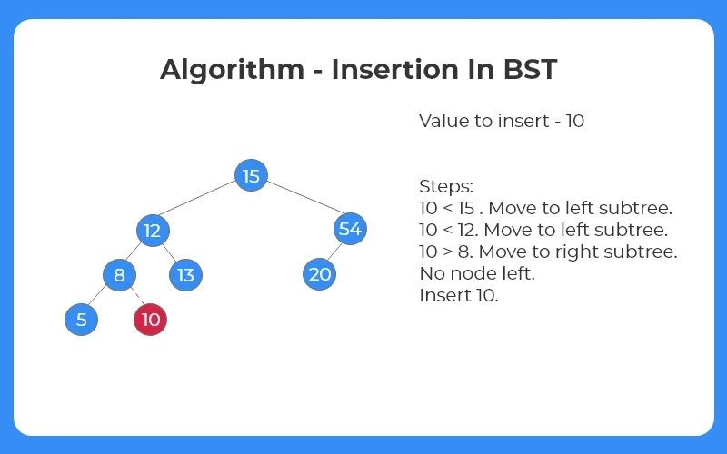
Estrutura de Dados
Binary Search Tree (Árvore binária)
Como fazemos a inserção de um novo dado, ou nó, na nossa árvore?

Slide 48
Estrutura de Dados
Binary Search Tree (Árvore binária)
E para deletar, como fazemos??

Slide 49
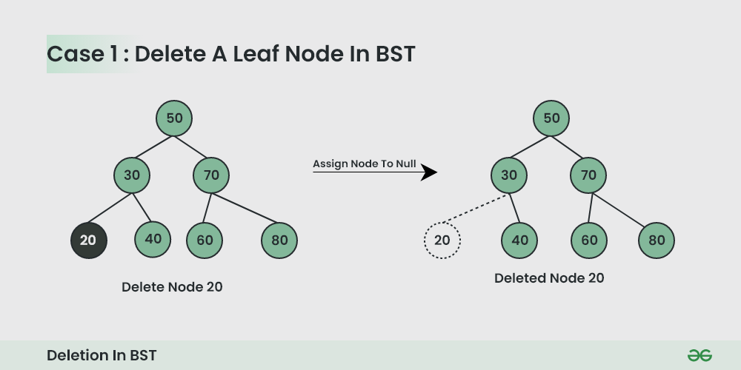
Estrutura de Dados
Binary Search Tree (Árvore binária)
E para deletar, como fazemos??

Slide 50
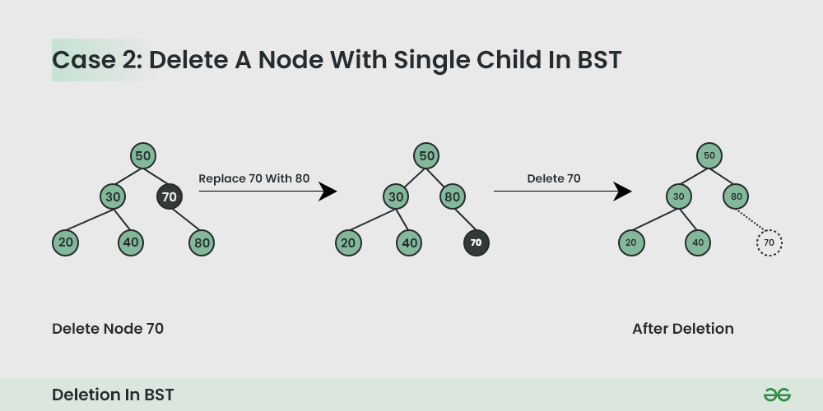
Estrutura de Dados
Binary Search Tree (Árvore binária)
E para deletar, como fazemos??

Slide 51
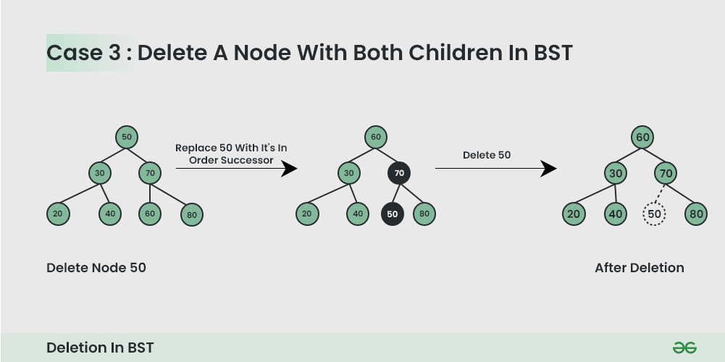
Estrutura de Dados
Binary Search Tree (Árvore binária)
E para deletar, como fazemos??

Slide 52
Estrutura de Dados
Binary Search Tree (Árvore binária)
Mas como fazemos para achar o sucessor?
Isso vem de 2 características da Árvore Binária

Slide 53
Estrutura de Dados
Binary Search Tree (Árvore binária)
Para acharmos o menor elemento, basta irmos desde a raíz, sempre escolhendo o lado esquerdo
Para acharmos o maior elemento, basta irmos desde a raíz, sempre escolhendo o lado direito

Slide 54
Estrutura de Dados
Binary Search Tree (Árvore binária)
E toda sub-árvore de uma árvore binária, também é uma árvore binária

Slide 55
Estrutura de Dados
Binary Search Tree (Árvore binária)

Slide 56
Estrutura de Dados
Binary Search Tree (Árvore binária)

Slide 57
Estrutura de Dados
Binary Search Tree (Árvore binária)

Slide 58
Estrutura de Dados
Binary Search Tree (Árvore binária)

Slide 59
Estrutura de Dados
Array
E quais são as vantagens e desvantagens de um Array?

Slide 60
Estrutura de Dados
Array
E quais são as vantagens e desvantagens de um Array?

Slide 61
Estrutura de Dados
Binary Search Tree (Árvore binária)
O pior caso de uma árvore binária é quando nossa entrada de dados já está ordenada, ironicamente

Slide 62
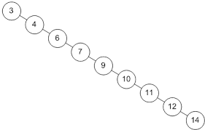
Estrutura de Dados
Binary Search Tree (Árvore binária)
O pior caso de uma árvore binária é quando nossa entrada de dados já está ordenada, ironicamente

Slide 63
Estrutura de Dados
Binary Search Tree (Árvore binária)
E o nosso melhor caso?
O melhor caso, e o que chamamos de árvore binária balanceada, quando a altura máxima da árvore é log(n) + 1, sendo n o número de nós que temos

Slide 64
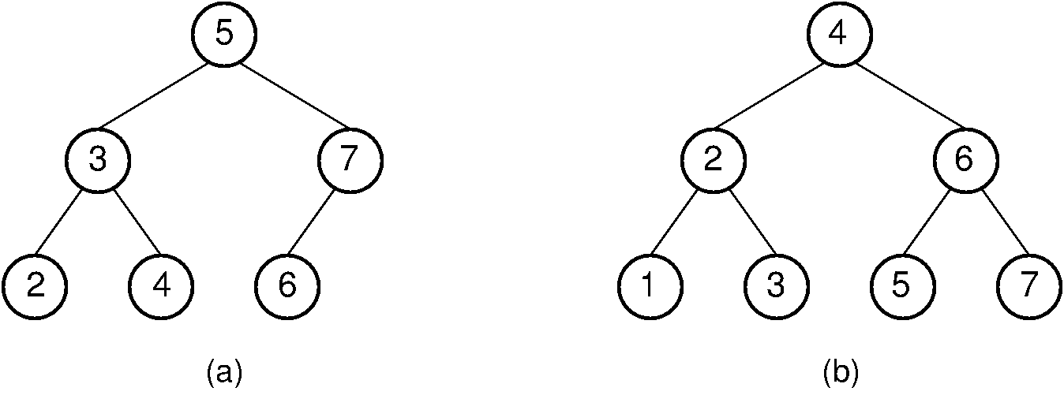
Estrutura de Dados
Binary Search Tree (Árvore binária)
E o nosso melhor caso?
O melhor caso, e o que chamamos de árvore binária balanceada, quando a altura máxima da árvore é log(n) + 1, sendo n o número de nós que temos

Slide 65
Estrutura de Dados
Binary Search Tree (Árvore binária)
Mas para termos uma árvore perfeitamente balanceada, nossa inserção de dados começa a ser afetada, porque a cada novo dado, vamos precisar rebalancear a árvore toda

Slide 66
Estrutura de Dados
Binary Search Tree (Árvore binária)
E é ai que entra o meio termo…
Existem árvores que a cada inserção fazem seu próprio balanceamento, não garantindo que a estrutura seja 100% balanceada, mas que tenhamos um caso muito bom, sem afetar o tempo de inserção

Slide 67
Estrutura de Dados
Array
E quais são as vantagens e desvantagens de um Array?

Slide 68
Estrutura de Dados
Binary Search Tree (Árvore binária)
A diferença dessas árvores binárias acontece no momento de inserção e de deleção de dados, em que ela efetua um número limitado de rotações (esse é o nome dado às mudanças de posição dos nós) que sempre garante que o tamanho dela irá ser bom

Slide 69
Estrutura de Dados
Binary Search Tree (Árvore binária)
Os algoritmos de balanceamento são complicados, não é algo que vale a pena entrarmos em detalhes, basta sabermos que conseguimos ter uma complexidade de O(logN) para suas operações mesmo no pior dos casos

Slide 70
Estrutura de Dados
Binary Search Tree (Árvore binária)
Os algoritmos de balanceamento são complicados, não é algo que vale a pena entrarmos em detalhes, basta sabermos que conseguimos ter uma complexidade de O(logN) para suas operações mesmo no pior dos casos

Slide 71
Estrutura de Dados
Métodos de Monte Carlo
Como essa aula fugiu um pouco do tradicional, fica aqui um slide para lembrar o professor de explicar métodos de Monte Carlo, caso sobre tempo

Slide 72
Estrutura de Dados
Métodos de Monte Carlo
Métodos de Monte Carlo são operações de computador onde, ao invés de calcularmos algo extremamente difícil, nós simulamos os resultados para obter uma resposta aproximada e satisfatória

Slide 73
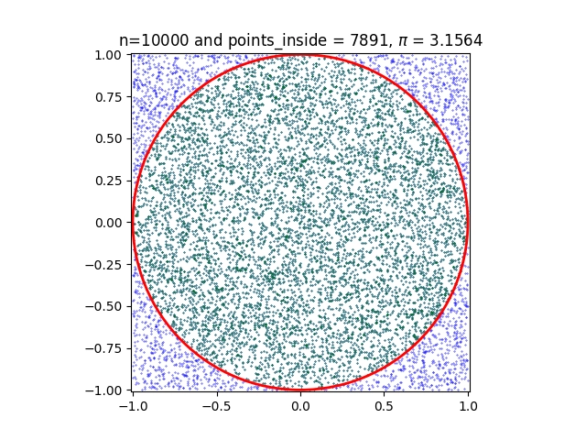
Estrutura de Dados
Métodos de Monte Carlo
Métodos de Monte Carlo são operações de computador onde, ao invés de calcularmos algo extremamente difícil, nós simulamos os resultados para obter uma resposta aproximada e satisfatória

Slide 74


Dúvidas, anseios, desabafos?

Slide 75



